Slide 1
جامعة بغداد كلية الادارة والاقتصاد قسم ادارة الاعمال
ادارة سلاسل التجهيز
المحاضرة السابعة
نظام الانتاج الاني ا.م. أميرة شكر ولي البياتي

Slide 2
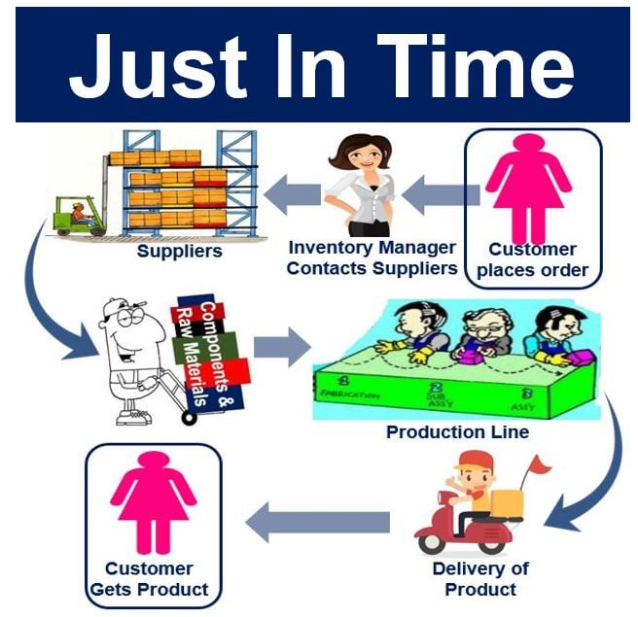
المحاضرة السابعة نظام الانتاج الاني Just in Time-JIT
يستمد نظام (JIT) مفهومه الأساس من فكرة وصول المواد فقط عند الحاجة إليها، ومن أبرز أهداف النظام هو إحداث تحسينات مستمرة في نشاطات الإنتاج والتي تتعلق بالمنتوج أو العمليات في إطار مبادئ فلسفية مرنة بالإمكان تطبيقها بصيغ مختلفة من بيئة إلى أخرى.
ويعد نظام (JIT) مدخلاً فعالاً لإزالة الهدر ومصادره المختلفة وأي شيء لا يؤدي إلى القيمة المضافة في الإنتاج

Slide 3
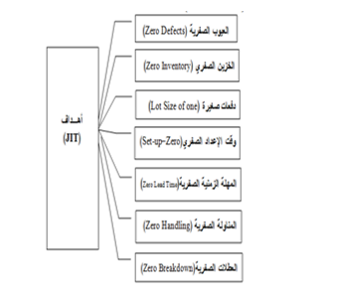
اهداف نظام الانتاج الاني
يعد نظام الانتاج الاني(JIT ) ثورة في نظم رقابة المخزون السلعي ولعل من اهم الاهداف التي جاء بها النظام الاتي
●الاستغناء عن كافة انواع المخزون او تخفيضه الى ادنى حد ممكن.
●الحد من الهدرفي الوقت ، والموارد في العمليات الانتاجي.
●الشراء بالكميات والوقت المناسب لتلبية احتياجات المستهلكين والجودة المناسبة.
●تخفيض المخزون الى الصفر
●التخلص تماما من الانتاج المعيب
●القضاءعلى الانتاج الفائض اذا يكون حسب الطلب.

Slide 4
تكاليف الخزين
تعد المبالغ المدفوعة للنقل ومناولة وفحص والاستلام كافة والمحافظة على المواد المنقولة او المحفوظة في المخازن ويمكن تحديد التكاليف المرتبطة بقرارات الخزين بالاتي
تكاليف تقديم الطلب
تكاليف متعلقة بالخزن
تكاليف رأسمال التشغيل
تكاليف التخزين
تكاليف الاهمال
تكاليف عدم الكفاءة الانتاجية

Slide 5
طرق الرقابة على الخزين
كمية الطلب المثلى او الاقتصادية (EOQ) Economic Order Quantity
تعد طريقة تحديد من احدى طرق الرقابة على الخزين وتعرف بانها الكمية المشتراة من اي مادة او سلعة في وقت معين والتي تتعادل عندها كلف الاحتفاظ بالخزين مع كلفة الحصول عليه وعندها تحصل اقل كلفة كلية للشراء والخزن
وتعتمد طريقة تحديد كمية الطلب الاقتصادية على الافتراضات الآتية
اذ يكون الطلب معروفاً وثابتاً ومستقلاً.
● الوقت اللازم للمعالجة (Lead Time)، اي الوقت بين تقديم واستلام الطلب يكون معروفاً وثابتاً.
● يكون أستلام المخزون فورياً وكاملاً، اي يصل المخزون من الطلب في دفعة واحدة ووقت واحد.
● خصم الكمية غير ممكن.
● ان الكلف المتغيرة الوحيدة هي كلفة الاعداد أو تقديم الطلب (كلفة الاعداد)، وكلفة الاحتفاظ بالمخزون أو خزنه بمرور الوقت (كلفة الاحتفاظ أو التحويل الى سنة تالية).
● يمكن تجنب نفاد المخزون (النقص) بشكل كامل اذا قُدمت الطلبات في الوقت المناسب

Slide 6
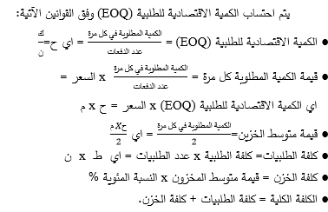
طرق الرقابة على الخزين
التحليل الجدولي الاحصائي

Slide 7
طرق الرقابة على الخزين التحليل الجدولي الاحصائي
خططت شركة الصادق التجارية لشراء احتياجاتها للسنة الانتاجية القادمة من احد الموردين بـ (12000) وحدة بسعر (2) دينار وقدرت كلفة اعداد الطلب الواحد (10) دينار اما كلفة الخزن فقدرت (20%) من قيمة متوسط الخزين المطلوب حساب الكمية الاقتصادية للطلبية (EOQ) بطريقة التحليل الجــدولي
للدفعات (الاولى والثانية والثالثة والرابعة).

Slide 8
طرق الرقابة على الخزين

